Slide 1


FPGA на Python

Slide 2

Введение
1
Популярность FPGA
Технология FPGA (ПЛИС) в настоящее время обретает большую популярность. Растёт количество сфер применения: помимо обработки цифровых сигналов, FPGA используются для ускорения машинного обучения, в blockchain технологиях, обработке видео и в IoT.
2
Минус FPGA
Для программирования используются довольно сложные и специфичные языки описания цифровой аппаратуры Verilog и VHDL. Это осложняет вхождение новичка в FPGA и для работодателя найти специалиста с этими специфичными знаниями на рынке труда сложно.

Slide 3

Зачем использовать FPGA на Python?
1
Простота разработки
Популярный высокоуровневый язык программирования Python с фреймворком MyHDL делают программирование FPGA простым и приятным.
2
Широкая поддержка
Людей знающих Python на порядок больше специалистов владеющих Verilog/VHDL
!
На ПЛИС Python непосредственно не исполняется, а является инструментом для генерации прошивки.

Slide 4
Основы программирования FPGA на Python
1
Установка MyHDL
Для установки необходимо выполнить команду:
pip3 install myhdl
2
Немного о MyHDL
MyHDL - это язык описания оборудования на основе Python (HDL).
Особенности MyHDL включают:
- Возможность генерировать код VHDL и Verilog из дизайна MyHDL.
- Возможность генерировать testbench с тестовыми векторами в VHDL или Verilog, на основе сложных вычислений в Python.
- Возможность совместного моделирования с Verilog.
- Продвинутая система типов данных, независимая от традиционных типов данных. Инструмент переводчика MyHDL автоматически записывает функции преобразования, когда они требуются для целевого языка.

Slide 5
Основы программирования FPGA на Python
Ключевая идея, лежащая в основе MyHDL, заключается в использовании генераторов Python для моделирования аппаратного параллелизм.
Аппаратный модуль (называемый блоком в терминологии MyHDL) моделируется как функция, возвращающая генераторы.
def generator():
for i in range(5):
yield I
>>> g = generator()
>>> g.next()
0
>>> g.next()
1
>>> g.next()
2
>>> g.next()
3
>>> g.next()
4
>>> g.next()
Traceback (most recent call last):
File "<stdin>", line 1, in ?
StopIteration>
>>> generator()
<generator object at 0x815d5a8>

Slide 6
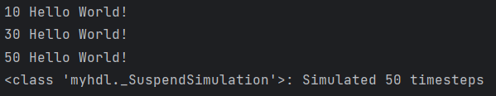
Первая программа: “Hello World!”
Напишем простую программу, которая выводит на экран “Hello World!”
from myhdl import block, Signal, delay, always, now
@block
def HelloWorld():
clk = Signal(0)
@always(delay(10))
def drive_clk():
clk.next = not clk
@always(clk.posedge)
def say_hello():
print("%s Hello World!" % now())
return drive_clk, say_hello
inst = HelloWorld()
inst.run_sim(50)
В MyHDL модуль аппаратного обеспечения моделируется функцией декоратором block
Для модуляции сигналов существует объект Signal
Генератор тактового сигнала непрерывно переключает тактовый сигнал после определенной задержки. A Новое значение сигнала указывается путем присвоения его атрибуту next, это является эквивалентом неблокирующего назначения сигналов
Для моделирования экземпляра аппаратного блока мы используем его метод run_sim. Мы можем передать параметр для требуемого количества временных шагов.

Slide 7
Вторая программа: Led Blinker
Напишем простую программу, которая заставляет загораться светодиод от нажатия на кнопку.
Python
Verilog
from myhdl import block, always_comb
@block
def led_blinker(input, led):
@always_comb
def on_off_led():
if input == 1:
led.next = 1
else:
led.next = 0
return on_off_led
module led_blinker (input, led);
input input;
output led;
reg led;
always @(input) begin: LED_BLINKER_ON_OFF_LED
if ((input1 == 1)) begin
led = 1;
end else begin
led = 0;
end end endmodule
Декорированная функция always_comb определяет, что происходит, когда один из входных сигналов логики изменяется. Декоратор определяет входные сигналы автоматически. Он возвращает генератор, который чувствителен ко всем входным данным.

Slide 8
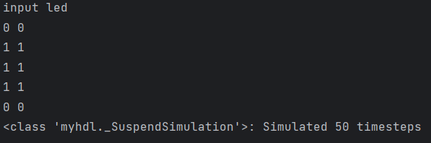
Вторая программа: Led Blinker
Напишем testbench для проверки работы данного модуля
from random import randrange
from led_blinker import led_blinker
from myhdl import block, Signal, always, delay, intbv
@block
def testbench():
input, led = [Signal(intbv(0)) for i in range(2)]
lb = led_blinker(input, led)
print("input led")
@always(delay(10))
def gen():
input.next = randrange(2)
print("%s %s" % (input, led))
return lb, gen
tb = testbench()
tb.run_sim(50)
Декорированная функция always_comb определяет, что происходит, когда один из входных сигналов логики изменяется. Декоратор определяет входные сигналы автоматически. Он возвращает генератор, который чувствителен ко всем входным данным.
MyHDL поддерживает просмотр осциллограммы
Во время моделирования изменения сигнала можно записать в виде VCD файла. Затем файл VCD можно загрузить и просмотреть в средстве просмотра осциллограмм (например: gtkwave)

Slide 9
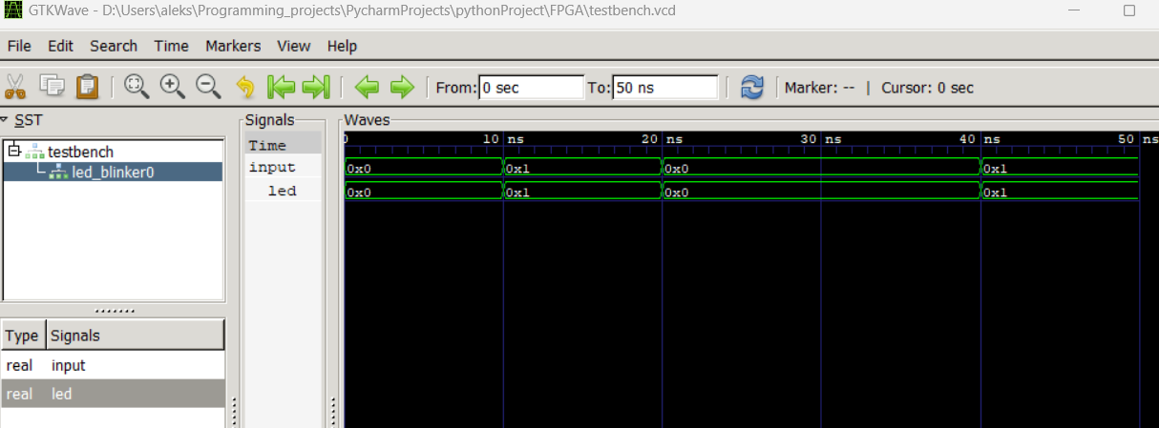
Вторая программа: Led Blinker
Для создания VCD файла необходимо включить трассировку:
tb.config_sim(trace=True)

Slide 10
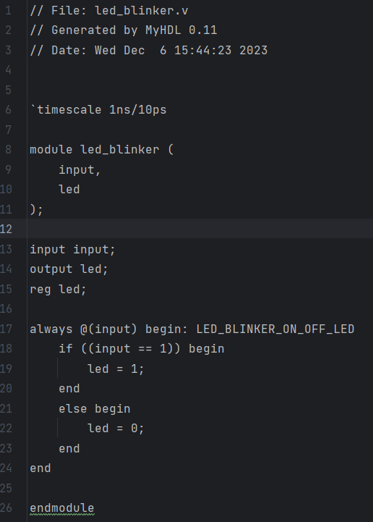
Вторая программа: Led Blinker
Компиляторы умеют работать только с кодом в VHDL/Verilog, поэтому Python код следует транслировать в любой из этих языков
def convert():
input, led = [Signal(bool(0)) for i in range(2)]
lb = led_blinker(input, led)
lb.convert(hdl="Verilog")
convert()
В этом примере код транслируется в Verilog. Результат в файле led_blinker.v, его и надо будет дать для генерации прошивки FPGA:

Slide 11
Плюсы программирования FPGA на Python
Простота использования: Python - популярный и простой в освоении язык программирования. Использование Python для программирования FPGA может быть более доступным для новичков и ускорить процесс разработки
Гибкость: Python имеет богатую экосистему библиотек и инструментов. Это позволяет разработчикам FPGA использовать уже существующие библиотеки для решения различных задач.
Быстрая разработка: Python позволяет писать код намного быстрее, чем традиционные языки программирования, такие как Verilog или VHDL. Это может ускорить процесс разработки и снизить затраты времени и усилий.
Расширяемость: Python поддерживает интеграцию со многими другими языками программирования, такими как C++ или SystemC. Это позволяет использовать Python для разработки высокоуровневых модулей и инструментов, а затем встраивать их в низкоуровневый код FPGA.

Slide 12
Заключение
FPGA на Python предоставляют возможности для разработки гибких высокопроизводительных систем в различных областях.

